Slide 1

D
e
s
g
n
e
r
s
i
o
f
e
g
e
t
I
n
t
l
l
i
n
Διαμαντή Μαρία Μπέκος Χριστόφορος Ντζιώνη Δήμητρα Πάσχος Νίκος
A
p
p
l
i
c
a
t
i
o
n
S
y
s
t
e
m
s
Business Plan Instasis-Clerk
31/05/17

Slide 2
Σκοπός Instasis-Clerk
Τί αλλάζει για τη γραμματεία;
Οργάνωση των εργασιών
Ελάφρυνση στα πλαίσια της επικοινωνίας με τους φοιτητές
Ψυχική ηρεμία
Βελτίωση της απόδοσης της εργασίας

Slide 3
Ανάλυση Instasis-Clerk
Δυνατότητα πρόσβασης:
Γραμματείες του πανεπιστημίου
Κυριότερες λειτουργικότητες:
Επιλογή ενός προγράμματος προς εξυπηρέτηση
Μετάθεση ενός ή πολλών ραντεβού
Ακύρωση ενός ή πολλών ραντεβού
Πρόσβαση στις πληροφορίες του αιτούμενου
Ενημέρωση για την εξέλιξη του τρέχοντος ραντεβού

Slide 4
Αρχιτεκτονική Instasis-Clerk
3-Tier
Client Server
Γιατί;
Απαίτηση το σύστημα να αποκρίνεται έπειτα από επιθυμία της γραμματείας
Δυνατότητα επεκτασιμότητας
Δυνατότητα ευελιξίας

Slide 5
Ανάλυση SWOT Instasis-Clerk
Strengths
Weaknesses
Καινοτόμο
Φιλικό προς το χρήστη
Επεκτασιμότητα
Ασφαλές & προστατευμένο σύστημα
Αλλαγή προγράμματος χωρίς αποστολή ειδοποίησης
Απαιτήσεις δικτύου
Απουσία ελέγχου κατά το ανέβασμα αρχείων
Opportunities
Threats
Αύξηση ενδιαφέροντος χάρις την εξάλειψη ουρών
Ανάγκη εκσυγχρονισμού & βελτίωσης γραμματείας
Αξιοποίηση ήδη υλοποιημένης ΒΔ
Πιθανή συνεργασία με υπάρχουσες εφαρμογές
Πιθανότητα μη αποδοχής
Οικονομικά ζητήματα λόγω περιορισμένων πανεπιστημιακών προϋπολογισμών

Slide 6
Κοστολόγηση Instasis-Clerk
Entities: 15
Controllers: 13
Proxies: 24
GUIs: 24
9000
7800
14400
6300
38400 γραμμές κώδικα
76 κλάσεις
Ολοκλήρωση έργου 18,7 μήνες
Δωρεάν συντήρηση για 2 χρόνια
Κόστος ανθρώπινου δυναμικού 149600€
Κόστος συντήρησης 299200€
Σύνολο ≈ 448800 €

Slide 7
Χρονοδιάγραμμα Instasis-Clerk
(ημέρες)

Slide 8
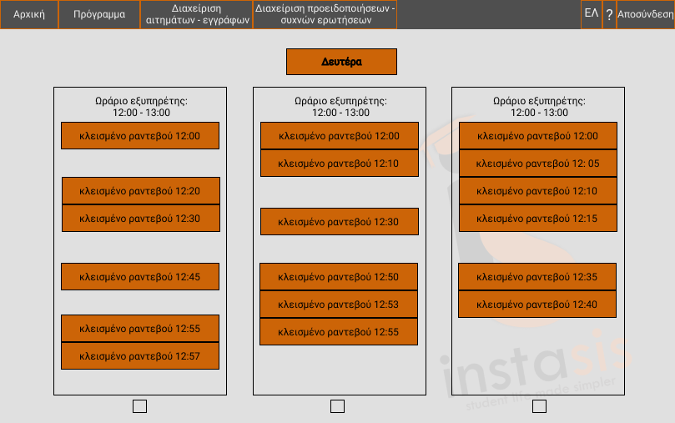
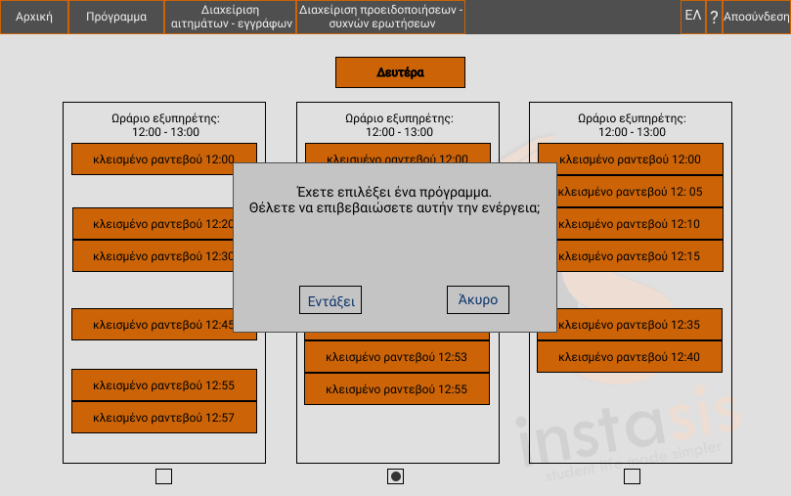
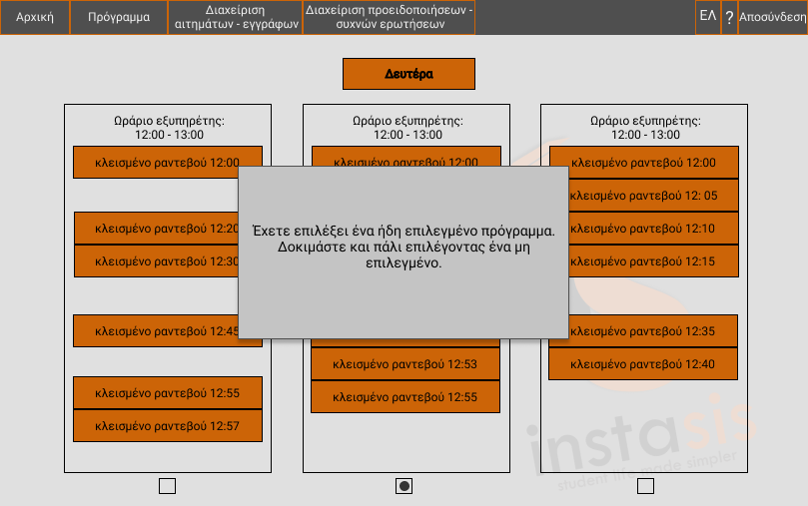
Εποπτικά Παράθυρα Instasis-Clerk

Slide 9
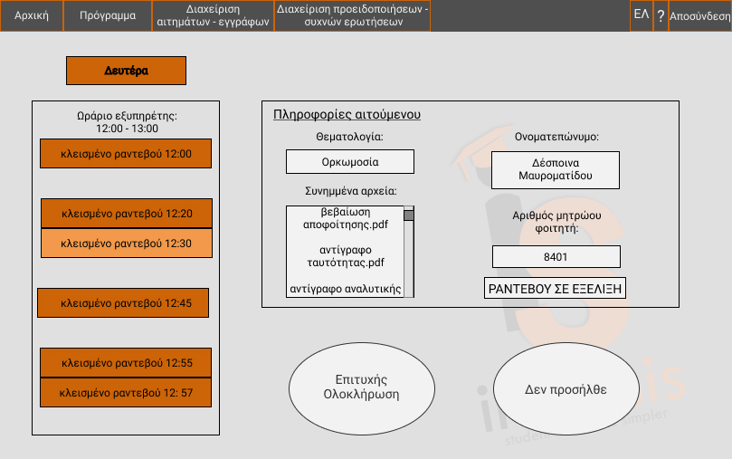
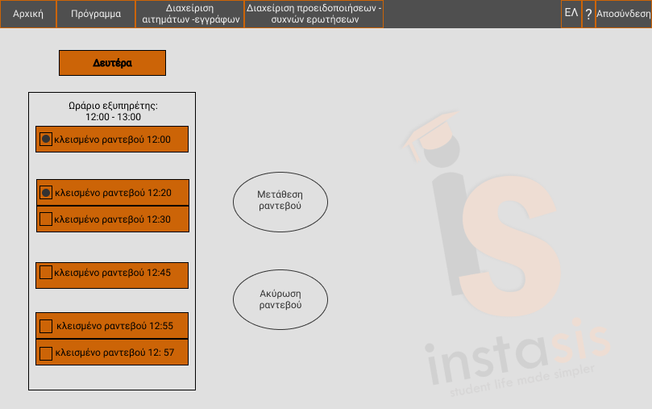
Εποπτικά Παράθυρα Instasis-Clerk

Slide 10
D
Ι
A
S
Business Plan
Instasis-Clerk

Slide 11
